Slide 1

ОБЩЕСТВЕННЫЕ ФИНАНСЫ
В ЖИЗНИ СОВРЕМЕННОГО ЧЕЛОВЕКА
ФИО спикера

Slide 2

Однажды в школе
Из разговора одноклассников после выходных:
— Маша, Антон, Вы были уже на новой набережной?
Оценили, как там здорово стало? - спросил Степан.
— Да, мы гуляли вчера вместе с родителями, мне очень понравилось: удобные лавочки, дорожки для пешеходов и велосипедистов, а сколько там зелени!
Глаз радуется! – с восторгом ответила Маша.
Антон скептически посмотрел на Машу и произнес: А ты знаешь сколько
это все стоит?
— Ну не ты же платишь, - ответил Степан.
— Не я, а мои, и, кстати, твои родители тоже, - возразил Антон, - Вот бы на эти деньги еще дорогу около школы отремонтировали…
Прозвенел звонок, ребята пошли на урок.
2

Slide 3
А ПРАВДА, КТО ПЛАТИТ?
Что имел ввиду Антон, когда говорил,
что за ремонт набережной заплатили его родители (и родители Степана)?
3

Slide 4
ФИНАНСОВО ГРАМОТНЫЙ ЧЕЛОВЕК
Личные (семейные) финансы | Общественные финансы
Планирует расходы и доходы Формирует подушку безопасности Ставит долгосрочные цели Сравнивает условия и разные предложения, цены Разбирается в финансовых инструментах Не ведется на мошенников и финансовые пирамиды Знает, куда обращаться в случае чего Планирует свою жизнь на пенсии | Знает, как функционирует бюджетная система, для чего платятся налоги Понимает ценность и необходимость официального трудоустройства Умеет пользоваться бюджетной информацией Участвует в публичных слушаниях и общественных обсуждениях по проектам бюджетов, предлагает свои идеи Участвует в практиках инициативного бюджетирования Понимает устройство пенсионной системы
4

Slide 5
Структура бюджетной системы
Российской Федерации
?
уровень
?
уровень
?
уровень
5

Slide 6
Структура бюджетной системы
Российской Федерации
? ?
Федеральный
уровень
Региональный
уровень
Муниципальный
уровень
(местные бюджеты)
6

Slide 7
Структура бюджетной системы
Российской Федерации
Федеральный уровень
Федеральный бюджет
Бюджеты государственных внебюджетных фондов РФ
?
?
Региональный уровень
Муниципальный уровень
(местные бюджеты)
7

Slide 8
Структура бюджетной системы
Российской Федерации
Федеральный уровень
Федеральный бюджет
Бюджеты государственных внебюджетных фондов РФ
Региональный уровень
Бюджеты субъектов РФ
Бюджеты
территориальных государственных внебюджетных фондов
?
?
?
Муниципальный уровень
(местные бюджеты)
?
?
?
?
8

Slide 9
Структура бюджетной системы
Российской Федерации
Федеральный уровень
Федеральный бюджет
Бюджеты государственных внебюджетных фондов РФ
Региональный уровень
Бюджеты субъектов РФ
Бюджеты
территориальных государственных внебюджетных фондов
Бюджеты муниципальных районов
Бюджеты городских округов
Бюджеты внутригородских муниципальных образований Москвы, Санкт-Петербурга, Севастополя
Муниципальный уровень
(местные бюджеты)
Бюджеты городских поселений, входящих
в состав муниципальных районов
Бюджеты сельских поселений, входящих
в состав муниципальных районов
Бюджеты городских округов с внутригородским делением
Бюджеты внутригородских районов, входящих
в состав городских округов
9

Slide 10
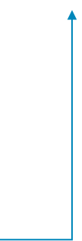
ФИНАНСЫ ГОСУДАРСТВА
ДОХОДЫ
Федеральный
бюджет
РАСХОДЫ
?
Налоговые
?
?
?
Неналоговые поступления
?
?
?
?
другие расходы
Безвозмездные поступления
10

Slide 11
ФИНАНСЫ ГОСУДАРСТВА
ДОХОДЫ
Федеральный
бюджет
РАСХОДЫ
экономика
Налоговые
правопорядок
оборона страны
здравоохранение
Неналоговые поступления
образование
социальное обеспечение
дефицит
профицит
другие расходы
Безвозмездные поступления
11

Slide 12
ИНСТРУМЕНТЫ ВОВЛЕЧЕНИЯ ГРАЖДАН
В БЮДЖЕТНЫЙ ПРОЦЕСС
Публичные слушания
и общественные обсуждения по проектам бюджетов
Общественный контроль качества услуг, закупок
Брошюры "Бюджет для граждан"; порталы открытых бюджетных данных
Инициативное бюджетирование
12

Slide 13
ИНИЦИАТИВНОЕ БЮДЖЕТИРОВАНИЕ
Инициативное бюджетирование –
одна из форм осуществления местного самоуправления, деятельность жителей, направленная на то, чтобы участвовать (выдвигать, выбирать, осуществлять контроль) в решении вопросов расходования средств местного бюджета (через проекты)
проекты выдвигаются жителями муниципального образования;
жители на добровольной основе могут принять участие в их софинансировании в разных формах;
в софинансировании проектов могут участвовать заинтересованные индивидуальные предприниматели и юридические лица;
проходит отбор проектов;
мнение жителей учитывается при отборе проектов;
жители реализуют право общественного контроля за реализацией отобранных проектов.
13

Slide 14
ИНИЦИАТИВНОЕ БЮДЖЕТИРОВАНИЕ
Типология проектов ИБ в 2022 г.
15,9%
13,9%
11,4%
8,3%
7,3%
6,8%
5,5%
5,4%
ремонт и обустройство автомобильных дорог и тротуаров
организация мест массового отдыха населения и объектов благоустройства
комплексное обустройство дворов
строительство детских игровых площадок
физическая культура и массовый спорт
водоснабжение и водоотведение
в сфере образования
уличное освещение
14

Slide 15
А КАК ЭТО РАБОТАЕТ НА ПРАКТИКЕ?
Итак, в городе N такая структура трудоспособного населения
Категории населения | Доля от общей числен. | Количество чел. | Сумма налога (РБ), млн руб. | Сумма налога (МБ), млн руб.
Всего | 100% | 100 000 | 362 | 58,5
Наемные работники (трудовой договор) | 45% | 45 000 | 221 | 39
Оказывают услуги (по договору ГПХ) | 15% | 15 000 | 110 | 19,5
Самозанятые | 7% | 7 000 | 1 | -
Индивидуальные предприниматели | 10% | 10 000 | 30 | -
Безработные (официально) | 3% | 3 000 | - | -
Добровольно незанятые | 20% | 20 000 | - | -
15

Slide 16
А КАК ЭТО РАБОТАЕТ НА ПРАКТИКЕ?
Итак, в городе N такая структура трудоспособного населения
Категории населения | Доля от общей числен. | Количество чел. | Сумма налога (РБ), млн руб. | Сумма налога (МБ), млн руб.
Всего | 100% | 100 000 | 362 | 58,5
Наемные работники (трудовой договор) | 45% | 45 000 | 221 | 39
Оказывают услуги (по договору ГПХ) | 15% | 15 000 | 110 | 19,5
Самозанятые | 7% | 7 000 | 1 | -
Индивидуальные предприниматели | 10% | 10 000 | 30 | -
Безработные (официально) | 3% | 3 000 | - | -
Добровольно незанятые | 20% | 20 000 | - | -
16

Slide 17
Научно-информационный центр «ФОН» провел исследования реальной занятости и доходов населения города N. По данным ученых оказалось, что большая часть официально добровольно незанятых (20 000 чел.) работают и получают доходы, а чуть более 50% работающих по трудовым договорам получают часть зарплаты в конвертах (без уплаты налогов).
Категории населения | Количество чел. | Предполагаемые доходы (млн руб.)
Оказывали услуги на регулярной основе с полной занятостью без заключения договора | 10 000 | 550
Имели неполную занятость, выполняя работу на заказ без договора | 5 000 | 150
Были действительно добровольно незанятые | 5 000 | -
Наемные работники (трудовой договор), получают часть зарплаты в конвертах | 28 000 | 300
17

Slide 18
РАССЧИТАЕМ: сколько денег мог бы получить местный бюджет, если бы все, кто получает доход, платили с него налоги?
Общая сумма предполагаемого дохода по всем категориям населения:
______+___________+_________ = ____?____.
Общая сумма «упущенного налога»: _______ х _______ = _______?_____.
Расчет размера налога, попадающего в местный бюджет:
________ х ______ = ______?______.
18

Slide 19
РАССЧИТАЕМ: сколько денег мог бы получить местный бюджет, если бы все, кто получает доход, платили с него налоги?
Общая сумма предполагаемого дохода по всем категориям населения:
550 + 150 + 300 = 1 000 (млн рублей)
Общая сумма «упущенного налога»: ________ х ________ = ______?______.
Расчет размера налога, попадающего в местный бюджет:
________ х ______ = ______?______.
19

Slide 20
РАССЧИТАЕМ: сколько денег мог бы получить местный бюджет, если бы все, кто получает доход, платили с него налоги?
Общая сумма предполагаемого дохода по всем категориям населения:
550 + 150 + 300 = 1 000 (млн рублей)
Общая сумма «упущенного налога»: 1 000 х 0,13* = 130 (млн рублей)
Расчет размера налога, попадающего в местный бюджет:
________ х ______ = _____?_______.
* Существуют разные виды ставок, по которым облагается доход, в том числе для самозанятых.
Здесь считаем по базовой – 13%
20

Slide 21
РАССЧИТАЕМ: сколько денег мог бы получить местный бюджет, если бы все, кто получает доход, платили с него налоги?
Общая сумма предполагаемого дохода
по всем категориям населения:
550 + 150 + 300 = 1 000 (млн рублей)
Общая сумма «упущенного налога»:
1 000 х 0,13 = 130 (млн рублей)
Расчет размера налога, попадающего
в местный бюджет:
130 х 0,15 = 19,5 (млн рублей)
НДФЛ = 100%
85% региональный бюджет
15%
местный бюджет
21

Slide 22
Итак, мы произвели с вами расчеты и видим, что сумма налогов, попадающая в местный бюджет, составляет
19,5 млн рублей.
На что ее можно было бы потратить?
Наименование объекта | Стоимость 1 ед. (млн руб.)
Спортплощадка, 1 ед. | 5
Прокладывание велодорожек (1 маршрут) | 3
Стоянка для велосипедов, 1 ед. | 0,5
Детская площадка, 1 ед. | 4
Озеленение городского парка, 1 ед. | 2
Замена мусорных площадок (на экобаки), 1 ед. | 0,3
Реконструкция автобусных остановок, 1 ед. | 2,5
Реконструкция городского клуба, 1 ед. | 15
Оборудование и установка фонтана на центральной площади | 4,5
22

Slide 23

ЧТО ДОЛЖНО БЫТЬ В РЕШЕНИИ КЕЙСА
1. Какие объекты являются важными и почему (конкретно для вашей ситуации)?
2. Как выделенные суммы могут повысить качество жизни населения?
3. Какие объекты, на ваш взгляд, вообще не несут социальной нагрузки в предложенной вам ситуации?
23

Slide 24
Легенда 1:
Дело разворачивается в моногороде с градообразующим химическим предприятием, где в возрастном составе жителей преобладает молодежь.
На территории уже несколько лет действуют 3 сообщества пенсионеров, выступающих за активный образ жизни
«Сила в движении», «Про активность», «ЗОЖ 60+».
Администрация города уделяет большое внимание спорту
и проводит много краевых спортивных соревнований
на созданных оздоровительных площадках.
Уровень экологической опасности города растет.
1
24

Slide 25
Легенда 2:
На протяжении 50 лет у нас в городе работает несколько детских санаториев для детей с разными проблемами здоровья и социальной реабилитации.
Действует большое количество медико-социальных служб. Основная масса горожан работает в этой сфере.
В возрастном составе жителей значительную долю занимают лица предпенсионного возраста. Молодежь предпочитает уезжать в крупные города.
Природно-климатические условия нашего города способствуют скорейшему выздоровлению.
Инфраструктура города устарела, нуждается в реконструкции.
2
25

Slide 26
Легенда 3:
В наш горный оазис зелени и свежего воздуха каждый хочет попасть, чтобы отдохнуть и перезагрузиться. Однако постоянно жить здесь мало кто хочет … от тишины и скуки начинает звенеть в ушах.
Мы считаемся городом, но по факту для населения, среди которого детей и молодежи более 30%, пока создано мало чего. Но есть много диких полей и лугов, есть природные заповедные зоны, а главное – есть льготная ипотека для молодых и многодетных семей.
Добираться до ближайшей больницы или оборудованной поликлиники – более 2 часов на автомобиле.
3
26

Slide 27
Легенда 4:
Куда поехать учиться? Конечно, к нам, ведь мы – центр высшего образования России. У нас в городе 7 институтов и университетов, более 15 колледжей и даже есть IT-кванториум.
Правда, с погодой у нас не очень: часто идут дожди, и построить небоскребы
из-за болотистой местности тоже не получится.
Солнца у нас мало, а если оно выходит, то балует нас реже, чем хотелось бы.
4
27

Slide 28
ЧТО ВЫ ПОНЯЛИ / УЗНАЛИ СЕГОДНЯ:
О том, как устроена бюджетная система?
О том, откуда берутся деньги на создание общественных благ?
О том, как граждане могут повлиять на принятие решений по расходам местного бюджета?
28

Slide 29
Сюжеты финансовой грамотности в классической литературе
Гончаров И.А. «Обломов» – финансово-хозяйственные стратегии русского дворянства
второй половины XIX века
Достоевский Ф.М. «Преступление и наказание» – ростовщичество и издательский проект Разумихина
Островский А.Н. «Свои люди – сочтемся» – банкротство финансовое и моральное
Толстой Л.Н. «Война и мир» - финансово-хозяйственные стратегии русского дворянства
второй половины XIX века
Толстой Л.Н. «Анна Каренина» - личные бюджеты и финансовые стратегии героев
Тургенев «Отцы и дети» - финансово-хозяйственные стратегии русского дворянства
второй половины XIX века
Шекспир У. «Король Лир» - банкротство финансовое и моральное
10
11
Зощенко М.М. «Голубая книга» - проблемы отношения к деньгам
Чехов А.П. «Вишневый сад» - финансовые уроки пьесы
29

Slide 30
К НОВЫМ ВЕРШИНАМ
Всероссийская олимпиада школьников «Высшая проба»
(в перечне Минобрнауки России), организатор - ФГАОУ ВО «НИУ ВШЭ» (7-11 классы)
Олимпиада школьников РАНХиГС (в перечне Минобрнауки России), организатор - ФГБОУ ВО «РАНХиГС» (6-11 классы)
Плехановская олимпиада школьников
(в перечне Минобрнауки России),
организатор - ФГБОУ ВО «РЭУ имени
Г.В. Плеханова» (8-11 классы)
Олимпиада по финансовой грамотности и предпринимательству
организаторы – Учи.ру, Банк России, Минфин России, Минэкономразвития России, НИФИ Минфина России
(1-9 классы)
Международная олимпиада по финансовой безопасности (в перечне Минобрнауки России),
организатор - Росфинмониторинг
(8-10 классы, студенты бакалавриата, специалитета и магистратуры)
Олимпиада по финансовой грамотности, организатор - ФГБОУ ВО «МГУ имени М.В. Ломоносова»
(студенты бакалавриата и специалитета)
30

Slide 31

Персональный навигатор по финансовой грамотности для всех возрастов
Финансовые калькуляторы
Тесты по финграмотности
Анонсы ФинЗОЖ-мероприятий
Советы от экспертов
Библиотека учебных материалов
31

Slide 32

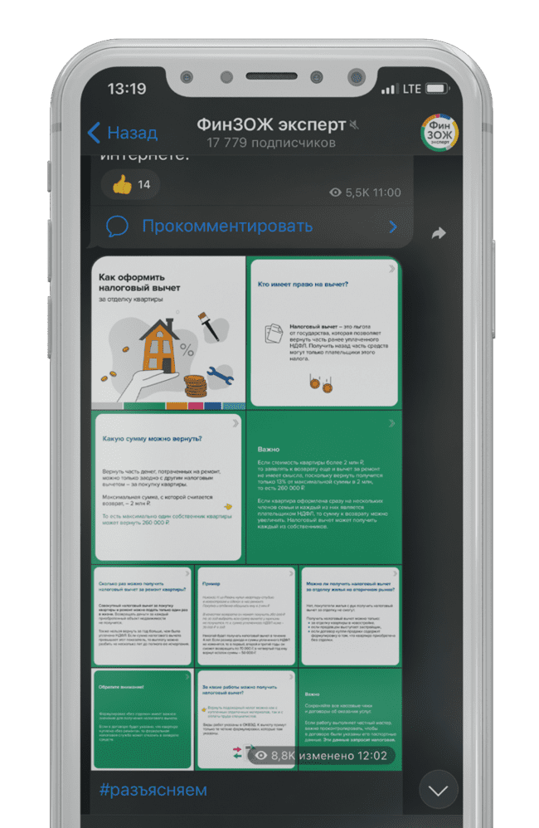
КАНАЛ ПРОВЕРЕННОЙ ИНФОРМАЦИИ
В ТЕЛЕГРАМЕ
Новости
Разъяснения
Экспертные мнения
Анонсы мероприятий
Чат и ответы на вопросы
32

Slide 33
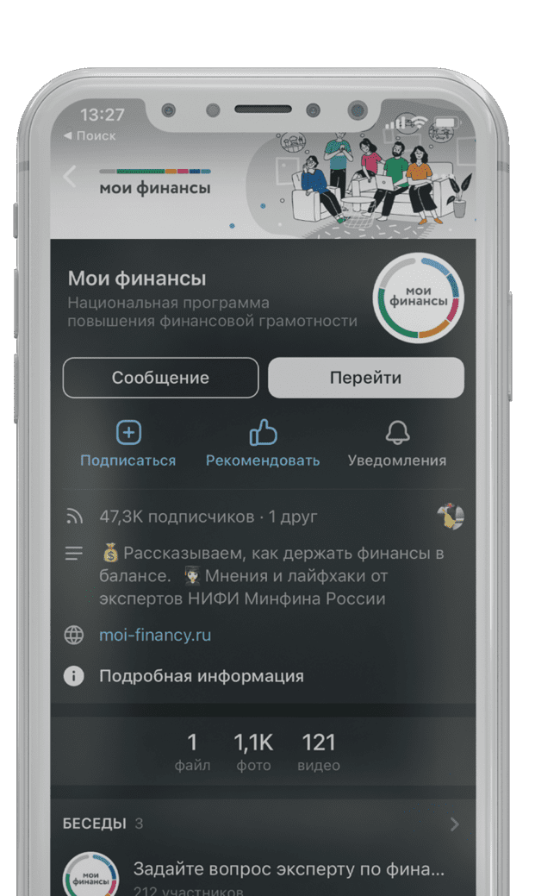
Пространство ФинЗОЖ в VK
Навигация по сложным темам в удобных форматах
Онлайн мероприятия
Разъясняющие карточки
Игры и викторины
Ответы на вопросы граждан
https://vk.com/moifinancy
33

Slide 34

СПАСИБО ЗА ВНИМАНИЕ!

